Slide 1

Rencontre d’information
TLD Canada
Janvier 2007
Revue des résultats
Programme I.M.P.A.C.T.
Groupe TLD
Projets
Statut des commandes
Divers
Conclusion
Période de questions

Slide 2
Revue financière
Revenus d’opération.
  TLD groupe: Excellente année.
  TLD Canada: Négatifs en 2006.
  TLD Canada et DBL: Positifs.
Niveau des ventes en dents de scie.
  Rythme actuel d’environ 8/mois plus réfection des NBL.
Nous nous sommes questionnés et avons revu la façon d’envisager le futur.
I.M.P.A.C.T.

Slide 3

TLD Canada
I.M.P.A.C.T.
Improving Market Penetration And Cost Targets
Notre engagement afin d’améliorer et maintenir notre compétitivité
malgré des conditions de marché difficile.
Revue de Octobre 2006

Slide 4
I.M.P.A.C.T.
Rappel des objectifs
Objectifs: Réduction coût matériel/loader
  828 : +12,000CAD
  929 : +15,000CAD
  121: +35,000CAD
  NBL : +2,000CAD
  Réduction de 10% des heures d’intégration
  Concentration des actions DCI sur support en service

Slide 5
I.M.P.A.C.T.: suivi
  Nouveau fabricant de cylindres hydrauliques
  Ajout de personnel en Chine au groupe achats internationaux pour nous aider à réduire nos coûts d’acquisition de pièces
  Dalkotech produira aussi des plateformes
  Nouveau fabricant de boîtiers électriques
  Plus de 15 autres projets au département matériel
  Programme études de temps en marche en production
  Suivi serré des dépenses
  Plusieurs bulletins de service ont été faits pour adresser certains problèmes en service.

Slide 6
Groupe TLD
  TLD DBL (Projet Boeing)
    Unité 6 livrée en 2006
      4 sur site, 5 Wichita cette semaine, 6 Everett en fin février.
      Unité 7 sera produite avant la fin mai 2007 (Charleston)
    Contrat des racks (support fixes au sol) Qté 13.
      Livraison de avril à juin.
    Contrat de 2 kits, composantes de rack pour fin février.
    Possibilité d’une unité de secours.
      5-6 mois de développement
      5-6 mois de production

Slide 7
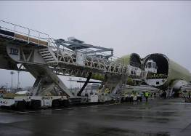
Groupe TLD
DBL avec LCF

Slide 8
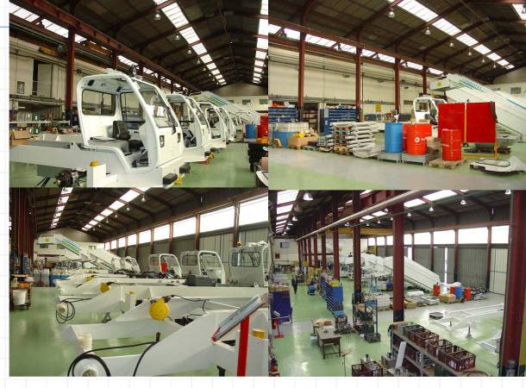
Groupe TLD
L’Usine de St-Lin en pleine transformation
  Les ateliers ont été optimisés
  Le rythme de production a augmenté
  Nous échangeons au niveau du groupe sur l’amélioration des processus (Ex: 5S)

Slide 9

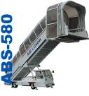


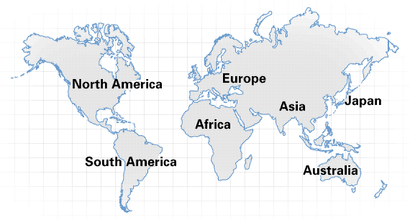
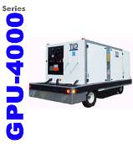
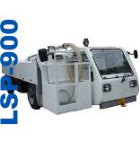

Produits RANGER
H1-2007

Slide 10
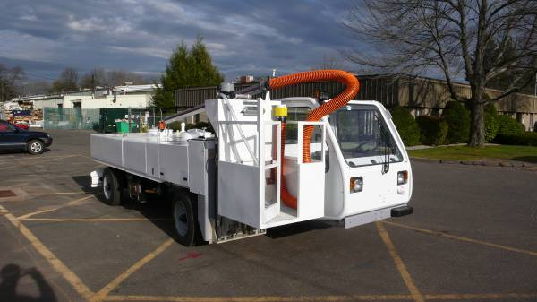
Groupe TLD
  LSP et WSP
  Northwest Airlines est le premier client pour l’Amérique du Nord (Fabriqué Chine/Windsor)

Slide 11
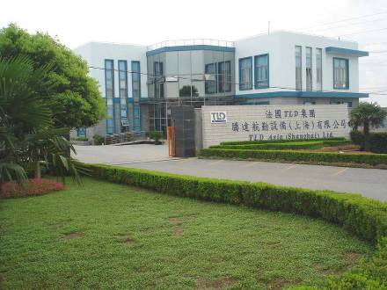
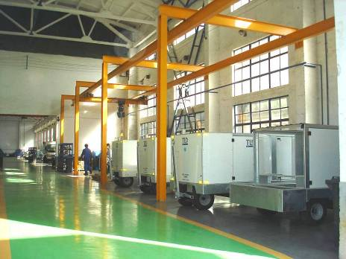
Groupe TLD
L’usine de Shanghai en évolution

Slide 12
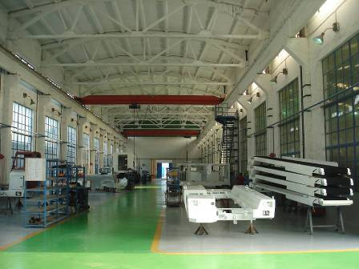
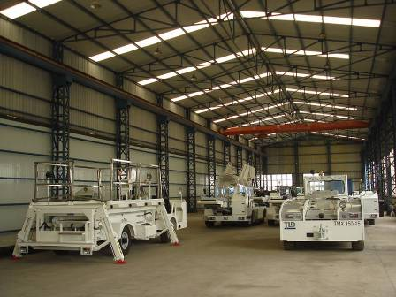
Groupe TLD
L’usine de Shanghai

Slide 13
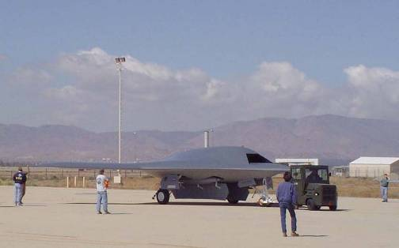
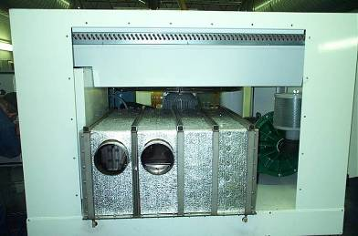
Groupe TLD
TLD-ACE
Nouveau design
ACU-401
40 Tons
Unmanned Aerial Vehicle, F22

Slide 14
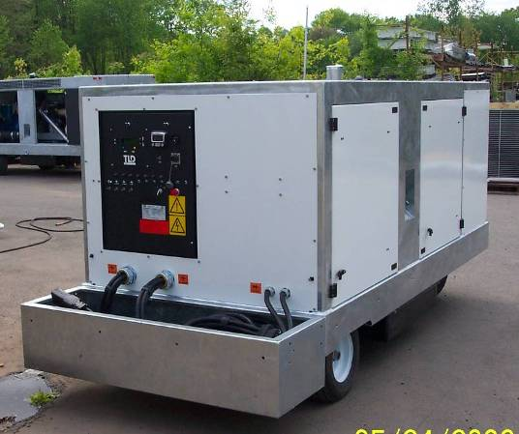
Groupe TLD
TLD-ACE
Nouveau produit
GPU-4180
180KVA
A380,747

Slide 15
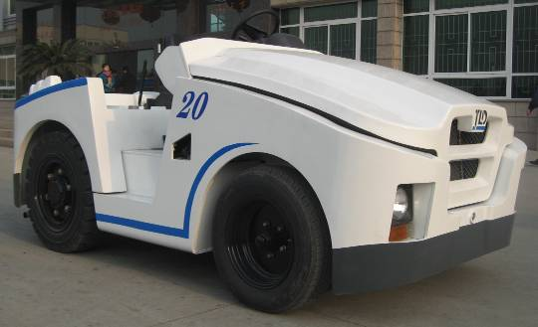
Groupe TLD
Joint Strike Tractor (JST)
Fabriqué en Chine
Introduction en Amérique du Nord en 2008

Slide 16
Projets
TLD Canada
Low Cost Loader LCL-827
  On doit avoir un loader de base afin d’être compétitif sur le marché.
    Simplicité et bas coûts de maintenance
  Ce loader aura environ +15,000CAD de matière en moins que notre 828 actuel.
    En plus de la réduction du programme IMPACT (+12,000CAD)
  C’est un des programmes clé pour pénétrer certains marchés.
  Priorité 1: Production d’un véhicule tête de série.

Slide 17
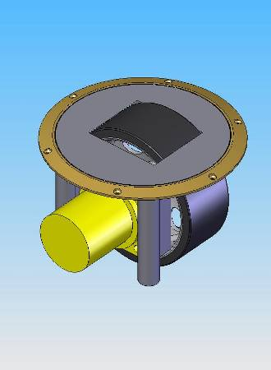
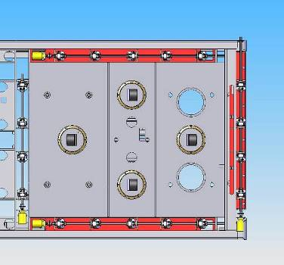
Projets
TLD Canada
LCF-827
PDU (Power Drive unit)

Slide 18
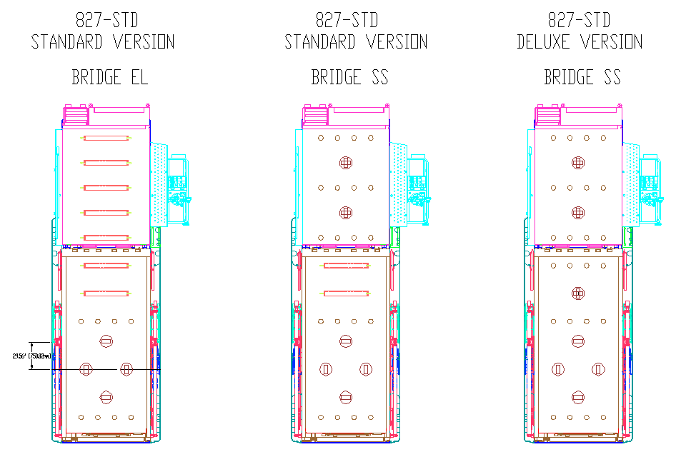
Projets
TLD Canada
LCF-827
Plusieurs configurations

Slide 19
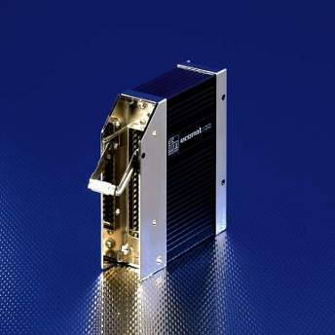
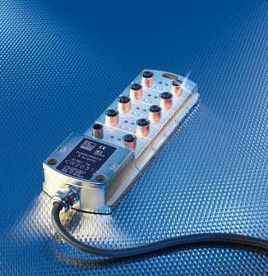
Projets
TLD Canada
LCF-827
    Pas de boîtier électrique, pas de PCB
    Multiplexing: Automotive controller

Slide 20
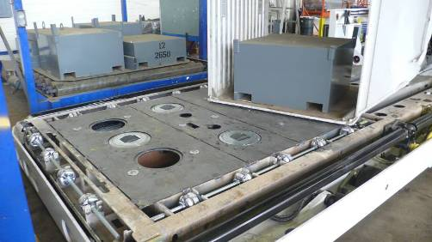
Projets
TLD Canada
LCF-827
  Une plate forme spéciale est en test.
Pas de FTC
  MDW accessible par le dessus

Slide 21
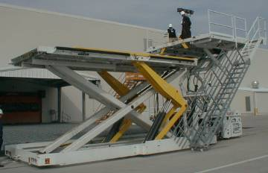
Projets
TLD Canada
929-FIX
UPS Dockers
Moteur électrique
15-25 unités
Travaux ingénierie commencés
Livraison Août 2008

Slide 22
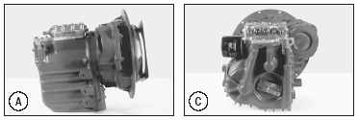
Projets
TLD Canada
GRAZIANO transmission pour NBL (Std)
  Un NBL pour show de Orlando en mars avec transmission Graziano (Moteur Deutz)
Moteur CAT/Perkins diesel pour NBL
Tier III pour les moteurs 929
  Cummins, Deutz, CAT
Loader aéroporté pour Air Force des Indes
  26 unités, nouveau concept, Projet 2008?

Slide 23
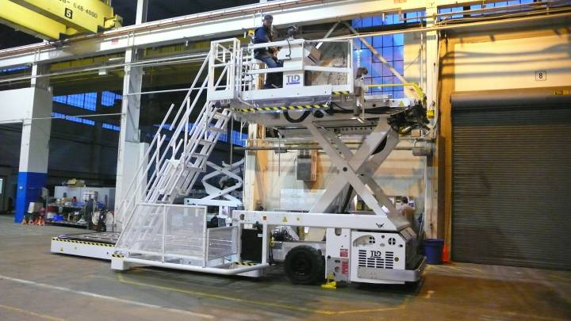
Projets
TLD Canada
Air France
  15-50 unités sur 3 ans
  Démo en France en fonction
  Suivi serré

Slide 24
Carnet de commandes
Commandes perdues:
  AMERICAN AIRLINES (USA)
    25 unités
    Commande perdue Trepel (Allemand)
    Prix, garantie, taux de change (Euro AA Europe), pénétration US, Lantis,...
    Donc, nous avons un joueur de plus en Amérique.
  KES/Martinair (Europe)
    2 x 929 (FMC)
  TNT (Europe)
    3 x 929, 1 x 121 (Trepel)
  DHL (Europe)
    4 x 929 (Trepel)
Commandes fermes totales (9):
  2 x Swissport x 828-STD (États-Unis)
  2 x DHL x 929 (États-unis)
  1 x DHL x 828-SUP (États-unis)
  2 x Menzies x 828-SUP (Mexique)
  2 x Intercargo X 929 (Amérique du Sud)

Slide 25
Carnet de commandes
Unités stock (Produites ou à produire)
  828: 7
  929: 5
  121: 1
  NBL: 11
Programme en marche pour mieux définir le procédé d’assemblage des unités stock:
  Avec ou sans élévateur?
  Préparer options séparément sans les installer?
  But: Réduire heures de modifications des unités stocks lors de la vente à un client.
En prévision de commandes potentielles!

Slide 26
Carnet de commandes
Commandes potentielles:
  Air China
    21 x 828-STD (Nous avons perdus les 929 et les 929S)
    En négociation (Prix ?) , 11 pour fin Septembre 2007, 10 autres plus tard
  Swissport Pakistan
    14 x 828-STD , En attente?
  Air India
    21 x 828-STD , Prix (Low Cost) sensible!
  Indian Airlines
    3x 828-UNI, Prix (Low Cost) sensible!
  Globe Ground India
    5 x 828-STD, 5 x 828-WID, 4 x 929S (Basé sur obtention contrat de manutention)
  UPS
    12-15 unités 929 pour fin septembre.
  Evergreen
    2 x 828-STD, 1 x 929 (Couleur verte?)
  Forth Brand , NBL Ford (2-4)
  Delta, NBL 6 (Deutz disponibilité?)

Slide 27
Divers
Nouveaux membres équipe TLD Canada
  David Lacroix, Ingénieur
  Fabien Prat, Acheteur
  Ginette Côté, comptable
David Bellavance poursuivra sa carrière avec TLD à l’usine de St-Lin (France) comme chef produit. Il quittera le Canada le 10 février. Bonne chance David et merci pour les bonnes années avec TLD Canada
Programme Encouragement (Incentive)
  Basé sur revenus de TLD Canada et DBL
  États financiers consolidés en mars
  Payé dernière semaine de mars 2007

Slide 28
Conclusion
I.M.P.A.C.T. et le LCF-827 sont les priorités.
Le rythme de production sera environ 6-8 par mois et nous devons finaliser les unités en stock
Fort possible que le rythme change à la hausse ou à la baisse rapidement.
*Nous devons tous travailler ensemble aujourd’hui afin de rencontrer nos objectifs de compétitivité et rentabilité*

Slide 29
Période de questions

